Slide 1
I lidé s duševním onemocněním mohou mít normální práci
SRPNA 2023 - 31. ČERVENCE 2026
01

Slide 2
SPOLUPRACUJÍCÍ ORGANIZACE
9 ORGANIZACÍ
CENTRUM PRO ROZVOJ PÉČE O DUŠEVNÍ ZDRAVÍ
BONA
NÁRUČ
CDZ BRANDÝSKO
FOKUS MLADÁ BOLESLAV
LOMIKÁMEN
LEDOVEC
FOKUS TÁBOR
PÉČE O DUŠEVNÍ ZDRAVÍ, VÝMĚNÍK
CEDR
04

Slide 3
PROČ TENTO PROJEKT
IPS SPECIALISTÉ NEJSOU DOSTATEČNĚ PODPOŘENI V OBDOBÍ ZÁCVIKU
NEDAŘÍ SE NAJÍT A UDRŽET IPS SPECIALISTY
KOLEGOVÉ V MULTIDISCIPLINÁRNÍCH TÝMECH DOSTATEČNĚ NEROZUMĚJÍ IPS PŘÍSTUPU
CHYBÍ DOVEDNOSTI S OSLOVOVÁNÍM ZAMĚSTNAVATELŮ NA OTEVŘENÉM TRHU PRÁCE
METODA IPS NENÍ ZAHRNUTA V DOPORUČENÉM POSTUPU MPSV - PROBLÉM S VYKAZOVÁNÍM PRÁCE IPS SPECIALISTŮ
ROLE IPS SPECIALISTY NENÍ V ORGANIZACI DOSTATEČNĚ DEFINOVÁNA
03

Slide 4
ZÁMĚR PROJEKTU
UKOTVENÍ ROLE IPS SPECIALISTŮ V 9 ORGANIZACÍCH V 5 KRAJÍCH ČR
Zvýšení kompetencí samotných IPS specialistů
Vytvoření podmínek pro jejich podporu prostřednictvím IPS koučů
Systémová úroveň
Výsledkem bude měřitelná úspěšnost v zaměstnávání osob s duševním onemocněním a zvýšení věrnosti modelu IPS
04

Slide 5
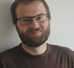
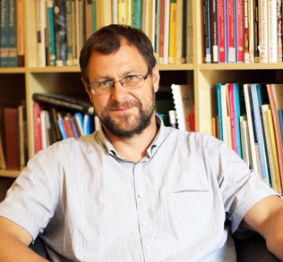
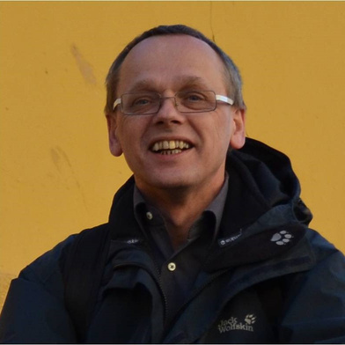
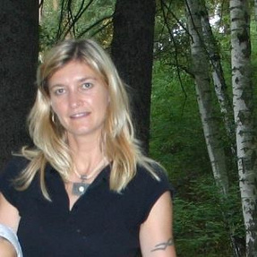
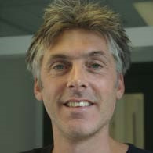
PROJEKTOVÝ TÝM
Petr Špaček
odborný garant, implementace
Jan Stuchlík
odborný garant, audity
Cris Bergmans
zahraniční odborný garant
Pavel Říčan
evaluace, odborné materiály
Markéta Hulmáková
koordinace a řízení projektu
V ČR peer podpora od roku 2013
05

Slide 6
KA1: Zavedení role a podpora IPS koučů
V zapojených organizacích je zavedena role IPS kouče, který získá v průběhu projektu vzdělávání a podporu a zvýší své kompetence tak, aby byl schopen trénovat, vzdělávat a v praxi podporovat IPS specialisty a rozvíjet IPS metodu na úrovni organizace.
Pravidelné setkávání a vzdělávání IPS koučů, 1x za 2 m
Zahraničí stáž v Holandsku (9.-10/2024)
06
06

Slide 7
KA 2: Podpora IPS v zapojených organizacích
Každý tým (na základě výstupů z úvodního auditu IPS) sestaví plán změn zaměřený na konkrétní kroky v implementaci IPS - povede IPS kouč.
V průběhu implementace obdrží jednotlivé týmy konzultační a metodickou podporu.
IPS specialisté budou vyškoleni v jednání se zaměstnavateli na otevřeném trhu práce.
07

Slide 8
KA3: Metodická a systémová podpora metody IPS
Bude definována a popsána nová role IPS kouče a také role IPS specialisty, vypracovány podklady pro MPSV tak, aby byly zohledněny aktuální trendy a výzkumy v oblasti zaměstnávání osob se zdravotním postižením.
Definice role IPS specialisty a IPS kouče
Tvorba studie o IPS přístupu
Zpracování podkladů pro doporučený postup MPSV
Zpracování metodického dokumentu Funkční model IPS pro Českou republiku
08

Slide 9
KA 4: Monitoring a evaluace projektu
09
Ve všech týmech zapojených organizací budou realizovány 2 audity – jeden v úvodní části projektu a druhý v jeho závěrečné fázi.
Audity poslouží jako zdroj pro evaluaci projektu a rozvoj IPS v organizaci.
V úvodní části projektu budou vyškoleni auditoři IPS
Audit věrnosti IPS I. a II.
Sběr dat pro evaluaci a kvalitativní hodnocení formou skupinových rozhovorů

Slide 10
Harmonogram projektu
2023 Úvodní setkání k projektu se zahraničním garantem
Školení auditorů zahraničním garantem
Setkávání a vzdělávání IPS koučů
2024 Vstupní audit věrnosti modelu IPS (2 – 4/2024)
Vypracování plánu změn a jeho realizace (4 – 6/2024)
Konzultační a metodická podpora při zavádění změn (4 – 6/2024, průběžná)
Školení IPS specialistů v jednání se zaměstnavateli (4 – 5/2024)
Setkávání a vzdělávání IPS koučů (1x za 2 měsíce, střídavě osobně a online)
Stáž v Holandsku (9 – 10/2024)
Tvorba metodických materiálů (2024)
2025 Seminář a průběžná podpora při zavádění změn se zahr. garantem (2 – 3/2025)
Tvorba metodických materiálů (2025)
Setkávání a vzdělávání IPS koučů (1x za 2 měsíce)
2026 Druhý audit věrnosti (1 - 3/2026)
Vyhodnocení plánu změn (1 - 3/2026)
Tvorba metodických materiálů (2026)
Závěrečné setkání k projektu (6/2026)
CSSA • 2020

Slide 11
Co by vás k projektu ještě zajímalo?
Děkujeme za pozornost a těšíme se na spolupráci!
https://www.cmhcd.cz/centrum/co-delame/aktualni-projekty/ips/
11

